Slide 1


Projet Cats and dogs

Slide 2
Objectifs du projet
Implémenter un système de monitoring et de feedbacks utilisateurs sur une application de de classification d’image entre chats et chiens existante

Slide 3


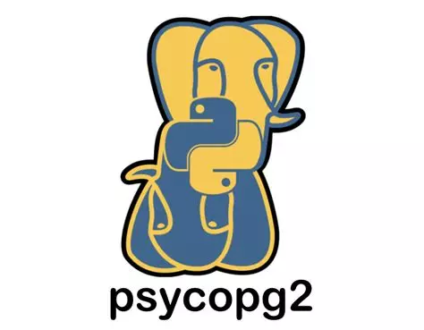

Spécifications techniques

Slide 4
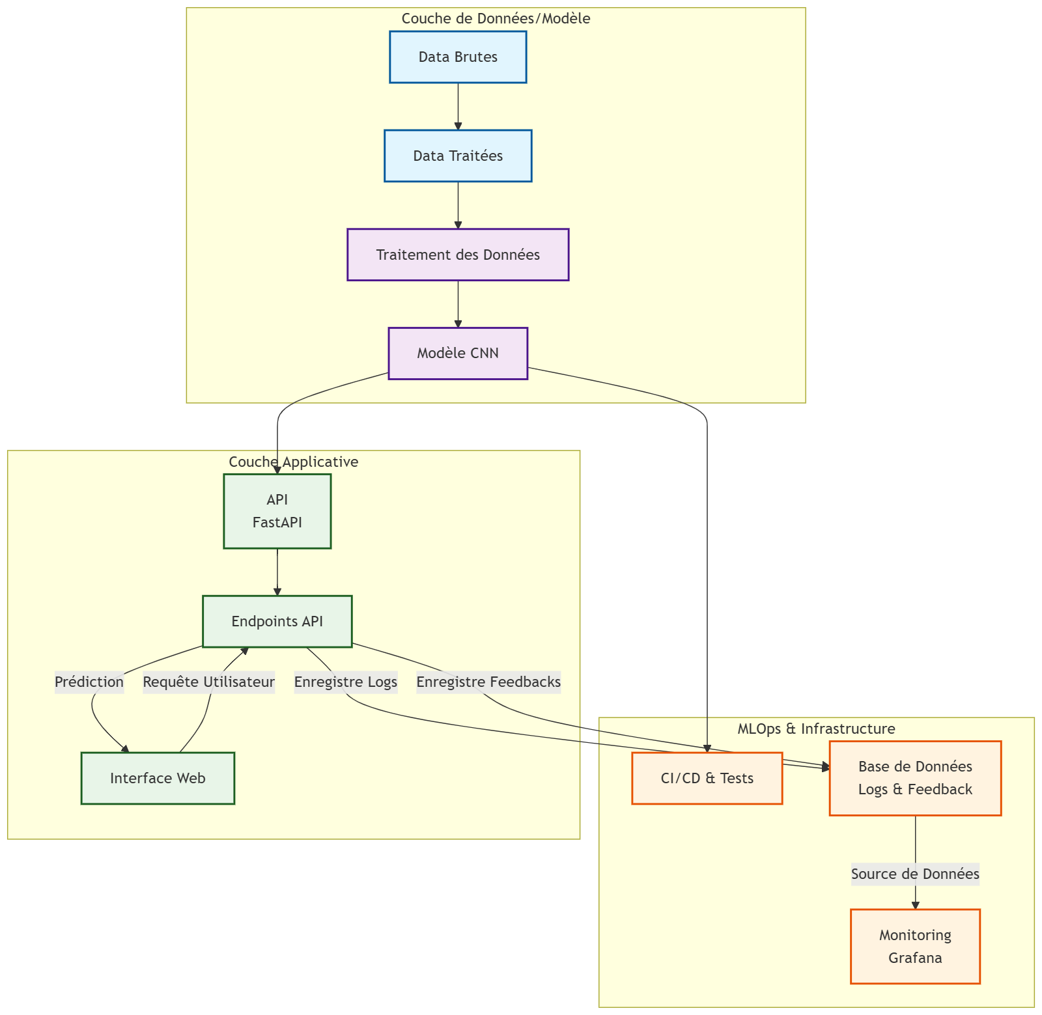
Schéma global du projet

Slide 5
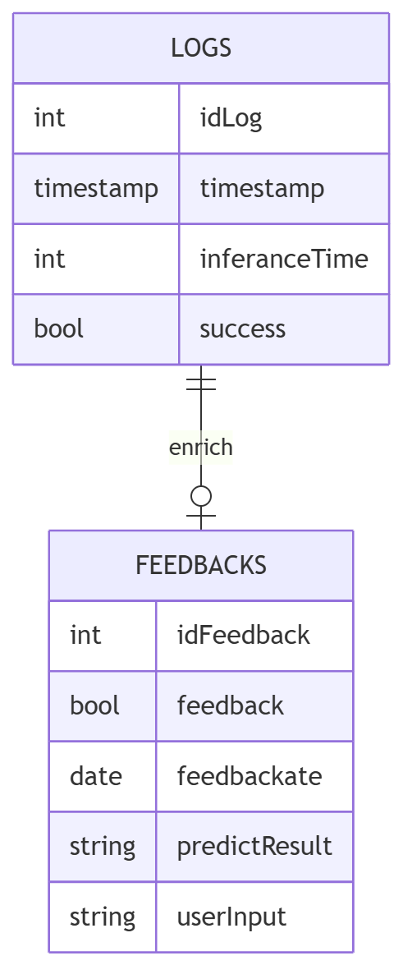
Bases de données
relationnelle

Slide 6
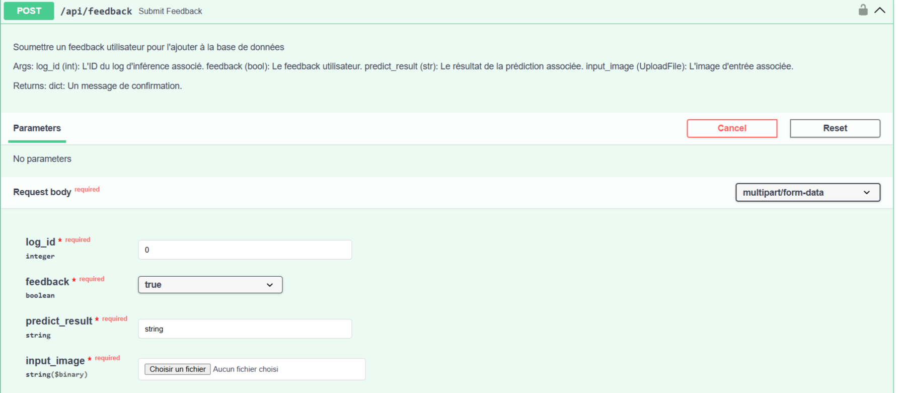
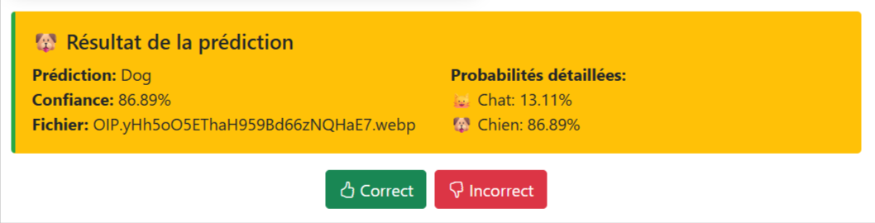
Feedbacks

Slide 7
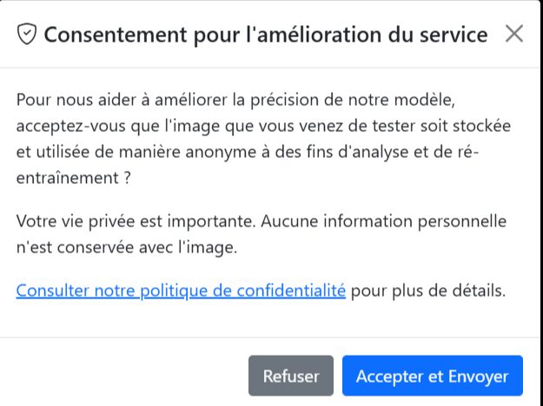
Conformité
RGPD
Stockage de données personnelles (photos), donc rédaction d’une page précisant ce stockage, les conditions, la finalité, la durée, un contact
Demande du consentement à l’utilisateur une première fois + stockage de l’accord en LocalStorage

Slide 8
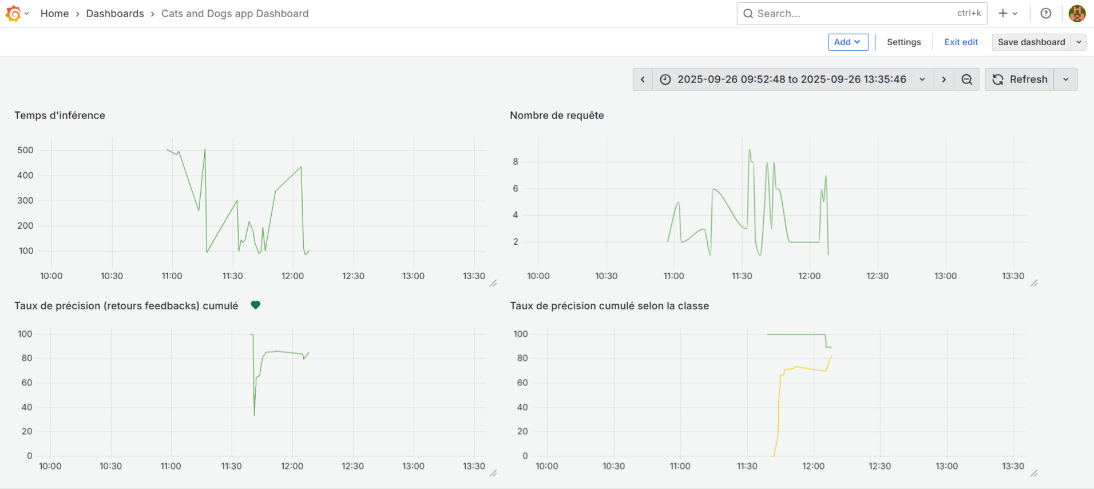
Grafana

